Slide 1

2020
Adult
Census
Income
REZKI TRIANTO
RIZQI MAHMUDA
SHANDRAK
LHA ROY

Slide 2

ADULT CENSUS INCOME
INDEX
BACK-
GROUND
PRE-
PROCESSING
INSIGHT
MODELING
SUMMARY & RECOMMENDATION
01
02
03
04
05

Slide 3


BACKGROUND
ADULT CENSUS INCOME
PRE-
PROCESSING
Perbedaan
Pendapatan
Per-Race
INSIGHT
Peningkatan
Pendapatan
Negara
MODELING
SUMMARY &
RECOMMENDATION
Notes:
diskriminasi social economy black people
https://www.americanprogress.org/issues/race/reports/2019/08/07/472910/systematic-inequality-economic-opportunity/
https://www.brookings.edu/blog/up-front/2019/02/15/how-racial-and-regional-inequality-affect-economic-opportunity/
1.Income Gap
2.Meningkatkan Pendapatan Negara dari Pajak Penghasilan

Slide 4

BACKGROUND
ADULT CENSUS INCOME
PRE-
PROCESSING
Tujuan Analisa dari Adult Census Income
MENGANALISA PENYEBAB ADANYA “GAP INCOME” UNTUK MENINGKATKAN PENDAPATAN NEGARA
INSIGHT
MODELING
SUMMARY &
RECOMMENDATION
Notes:
diskriminasi social economy black people
https://www.americanprogress.org/issues/race/reports/2019/08/07/472910/systematic-inequality-economic-opportunity/
https://www.brookings.edu/blog/up-front/2019/02/15/how-racial-and-regional-inequality-affect-economic-opportunity/

Slide 5
BACKGROUND
PRE-PROCESSING
ADULT CENSUS INCOME
PRE-
PROCESSING
INSIGHT
Data yang digunakan tahun 1995
90% data yang ada adalah Categorical
Ada 13% data dari data set yang kita punya tidak reliable dengan data lain pada satu data set yang sama
One-hot-encoding salah satu cara untuk merubah data Categorical menjadi Numerial
MODELING
SUMMARY &
RECOMMENDATION

Slide 6
BACKGROUND
INSIGHT
ADULT CENSUS INCOME
percentage
PERCENTAGE INCOME <= 50K BLACK RACE & WHITE RACE
PRE-
PROCESSING
87%
80
Black
73%
White
INSIGHT
60
Perbedaan yang signifikan antara jumlah Persentase income <=50K White Race dan Black Race dari masing - masing populasi
40
MODELING
20
SUMMARY &
RECOMMENDATION
0
race
0
Notes:
Visualisai diganti dengan persentase

Slide 7
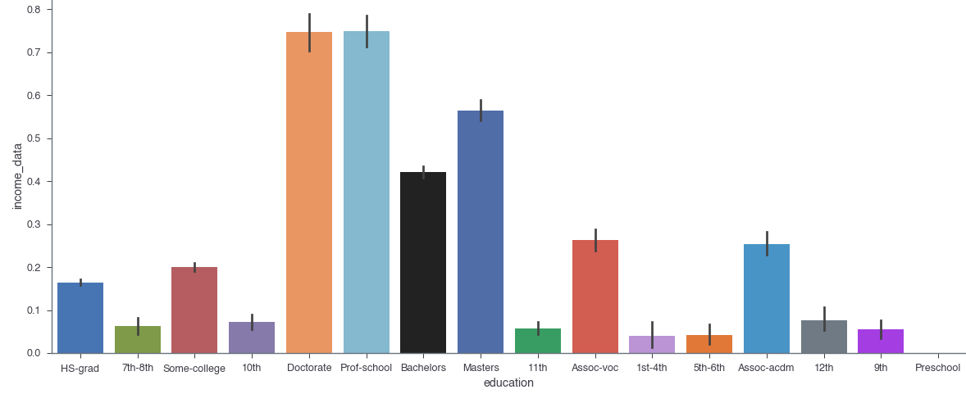
BACKGROUND
INSIGHT
ADULT CENSUS INCOME
PERBANDINGAN INCOME TERHADAP EDUCATION
PRE-
PROCESSING
Status pendidikan Doctor, Professor & Master memiliki income yang paling tinggi
INSIGHT
MODELING
SUMMARY &
RECOMMENDATION

Slide 8
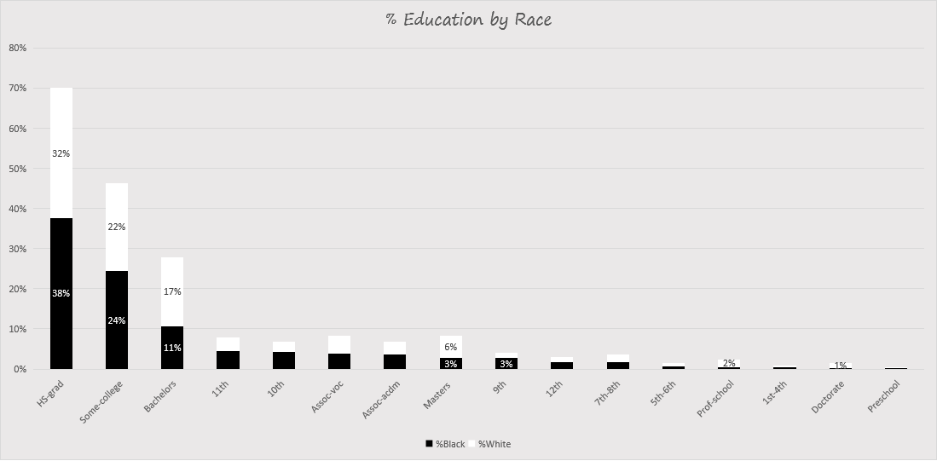
BACKGROUND
INSIGHT
ADULT CENSUS INCOME
PERBANDINGAN INCOME TERHADAP EDUCATION
PRE-
PROCESSING
INSIGHT
Pendidikan Black Race Doctorate, Professor dan Master lebih rendah dibanding White race
MODELING
SUMMARY &
RECOMMENDATION

Slide 9
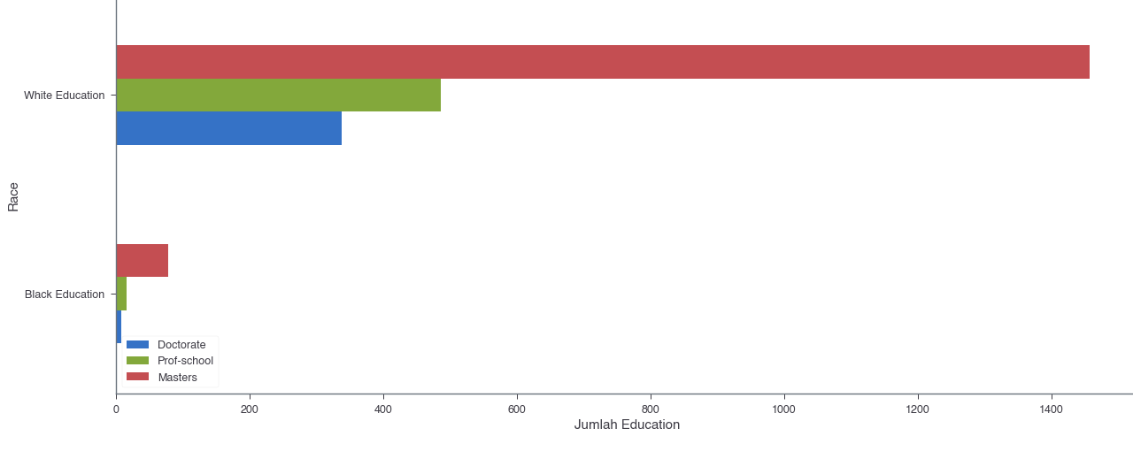
BACKGROUND
PERBANDINGAN JUMLAH EDUCATION BLACK RACE & WHITE RACE
ADULT CENSUS INCOME
PRE-
PROCESSING
INSIGHT
MODELING
Jumlah Black Race yang terpelajar sangat sedikit dibandingkan White Race,
hal ini lah yang membuat income Black Race jauh di bawah White Race
SUMMARY &
RECOMMENDATION
Notes:
Disini baiknya dibuatkan visualisasi pekerjaan dari white race apa dan black race apa

Slide 10
BACKGROUND
MODELING
ADULT CENSUS INCOME
PRE-
PROCESSING
Target adalah Feather Income yang merupakan Categorical Data dan menggunakan One-Hot-Encoding untuk diubah menjadi binary.
Oleh karena itu bisa menggunakan beberapa modelling untuk memprediksi, yaitu:
INSIGHT
1. Logistic Regression
2. Decision Tree
MODELING
3. Random Forest
SUMMARY &
RECOMMENDATION

Slide 11
BACKGROUND
MODELING
ADULT CENSUS INCOME
Akurasi dengan Decision Tree
PRE-
PROCESSING
83%
INSIGHT
Hasil modeling menganalisa bahwa:
“Faktor Pendidikan adalah penyebab GAP Income”
MODELING
SUMMARY &
RECOMMENDATION

Slide 12
BACKGROUND
SUMMARY &
RECOMMENDATION
ADULT CENSUS INCOME
PRE-
PROCESSING
Meningkatkan Sosialisme, dimana pemerintah berperan untuk meningkatkan kesejahteraan rakyat melalui sosial dan regulasi pasar⁽²⁾
INSIGHT
Penambahan Kuota Beasiswa di Perguruan Tinggi
Dengan meningkatkan pendidikan masyarakat, maka dapat mendongkrak Pendapatan Negara dari Black Race sebesar 42% dan White Race 79%
MODELLING
SUMMARY &
RECOMMENDATION
(2)Sosialisme meyakini bahwa pemerintahlah yang berhak untuk mengalokasikan sumber daya dan kekayaan suatu negara (Landreth & Collander, 1994). Sosialisme merupakan kritik kepada Kapitalisme. Salah satu kritik Sosialisme kepada Kapitalisme adalah sistem tersebut membuat yang kaya semakin kaya dan yang miskin semakin miskin.
Notes:
Pertama meningkatkan sosialisme, setelah sosialisme di tingkatkan maka akan timbul kesetaraan social dan ekonomi, karena kesetaraan tersebut maka pendapatan negara akan meningkat, dari Black Race akan meningkat 42% dan dari White Race akan meningkat 79%.
Karena peningkatan pendapatan negara, maka kuota beasiswa di PTN semakin bertambah dan mudah untuk di dapatkan, sehingga Pendidikan akan lebih baik lagi, dan dari Pendidikan yang lebih baik, pendapatan negara dapat meningkat lagi.

Slide 13
2020
Thank
You
REZKI TRIANTO | RIZQI MAHMUDA | SHANDRAK LHA ROY

